Slide 1
面向社交媒体的用户画像生成技术研究
姓名：费鹏
专业：计算机应用技术
导师：林鸿飞 教授
2016年10月10日

Slide 2
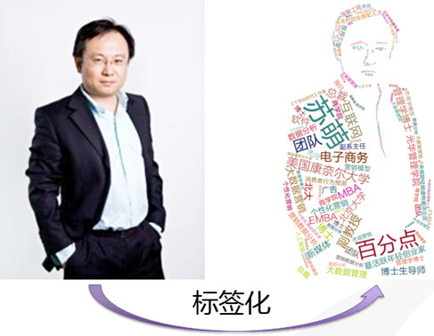
研究背景
什么是用户画像
男，31岁，已婚，收入1万以上，爱美食，团购达人，喜欢红酒配香烟。
------这样一串描述即为用户画像的典型案例
用户信息标签化
Notes:
举例来说，如果你经常购买一些玩偶玩具，那么电商网站即可根据玩具购买的情况替你打上标签“有孩子”，甚至还可以判断出你孩子大概的年龄，贴上“有5-10岁的孩子”这样更为具体的标签，而这些所有给你贴的标签统在一次，就成了你的用户画像，因此，也可以说用户画像就是判断一个人是什么样的人。

Slide 3
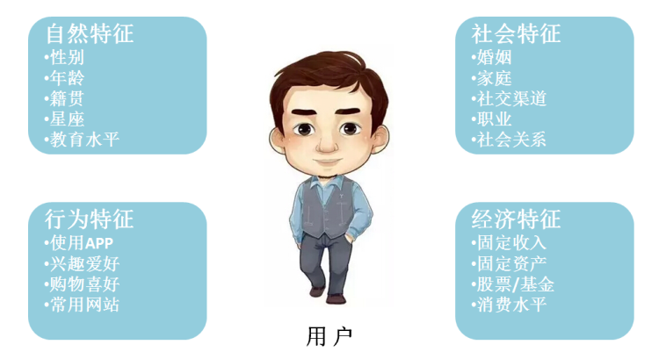
研究意义
应用
精准营销、精准扶贫、舆情监控、精准医疗、政府职能优化
Notes:
用户画像的意义：
有利于管理者对所在部门的评估
通过用户标签对用户进行分类统计，方便管理
通过用户画像获得的数据进行数据挖掘工作
人工智能，大数据处理，通过算法模型使得计算机可以“理解”人进而实现搜索引擎、推荐引擎等功能

Slide 4

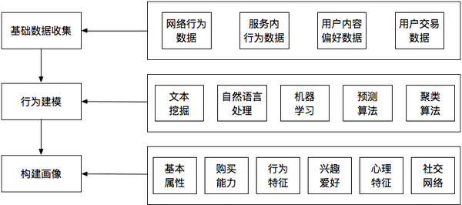

研究内容

Slide 5
研究进展
01
数据收集
数据准备
编写爬虫爬取新浪微博数据
30W+用户，2000W+条微博、粉丝信息
难点
微博账号的验证码机制，无法屏蔽，无法破解
解决方案
使用微博绑定百度账号，通过间接地登录百度账号从而登录微博账号
微博登录+百度登录，多词JS跳转及参数请求验证
02
行为建模
03
构建画像

Slide 6
研究进展
01
数据收集
数据准备
编写爬虫爬取新浪微博数据
30W+用户，2000W+条微博、粉丝信息
难点
微博账号的验证码机制，无法屏蔽，无法破解
解决方案
使用微博绑定百度账号，通过间接地登录百度账号从而登录微博账号
微博登录+百度登录，多词JS跳转及参数请求验证
02
行为建模
03
构建画像

Slide 7
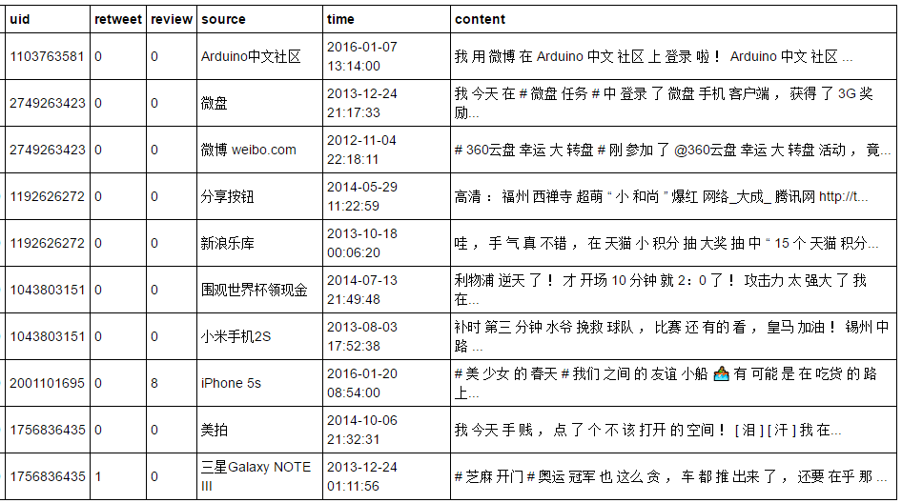
研究进展
01
数据收集
数据格式
02
行为建模
03
构建画像

Slide 8


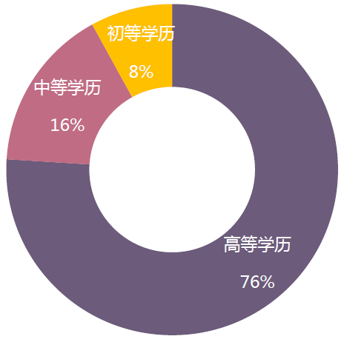

研究进展
用户特征概述
微博活跃用户中，性别比例相对均衡。
拥有大学以上高等学历的用户是微博的主力用户
01
数据收集
02
行为建模
03
构建画像
男 53% 女 47%

Slide 9
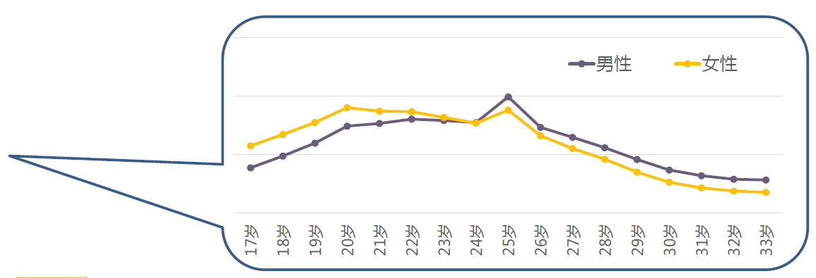
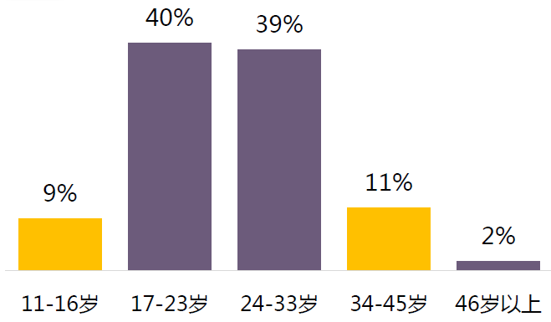

研究进展
用户特征概述
17-33岁青年群体构成移动互联网的主要用户，占83%
17-24岁年龄段的女性使用率相对较高
24以后年龄段的男性用户占比相对较高
01
数据收集
02
行为建模
03
构建画像

Slide 10
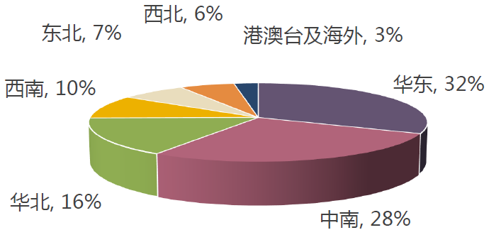

研究进展
用户特征概述
受区域经济、人口结构等多因素影响，华东、中南地区的微博活跃用户规模相对较大。珠三角、长三角、北京等经济发达地区以及人口大省的微博用户占比较大。
01
数据收集
02
行为建模
03
构建画像

Slide 11
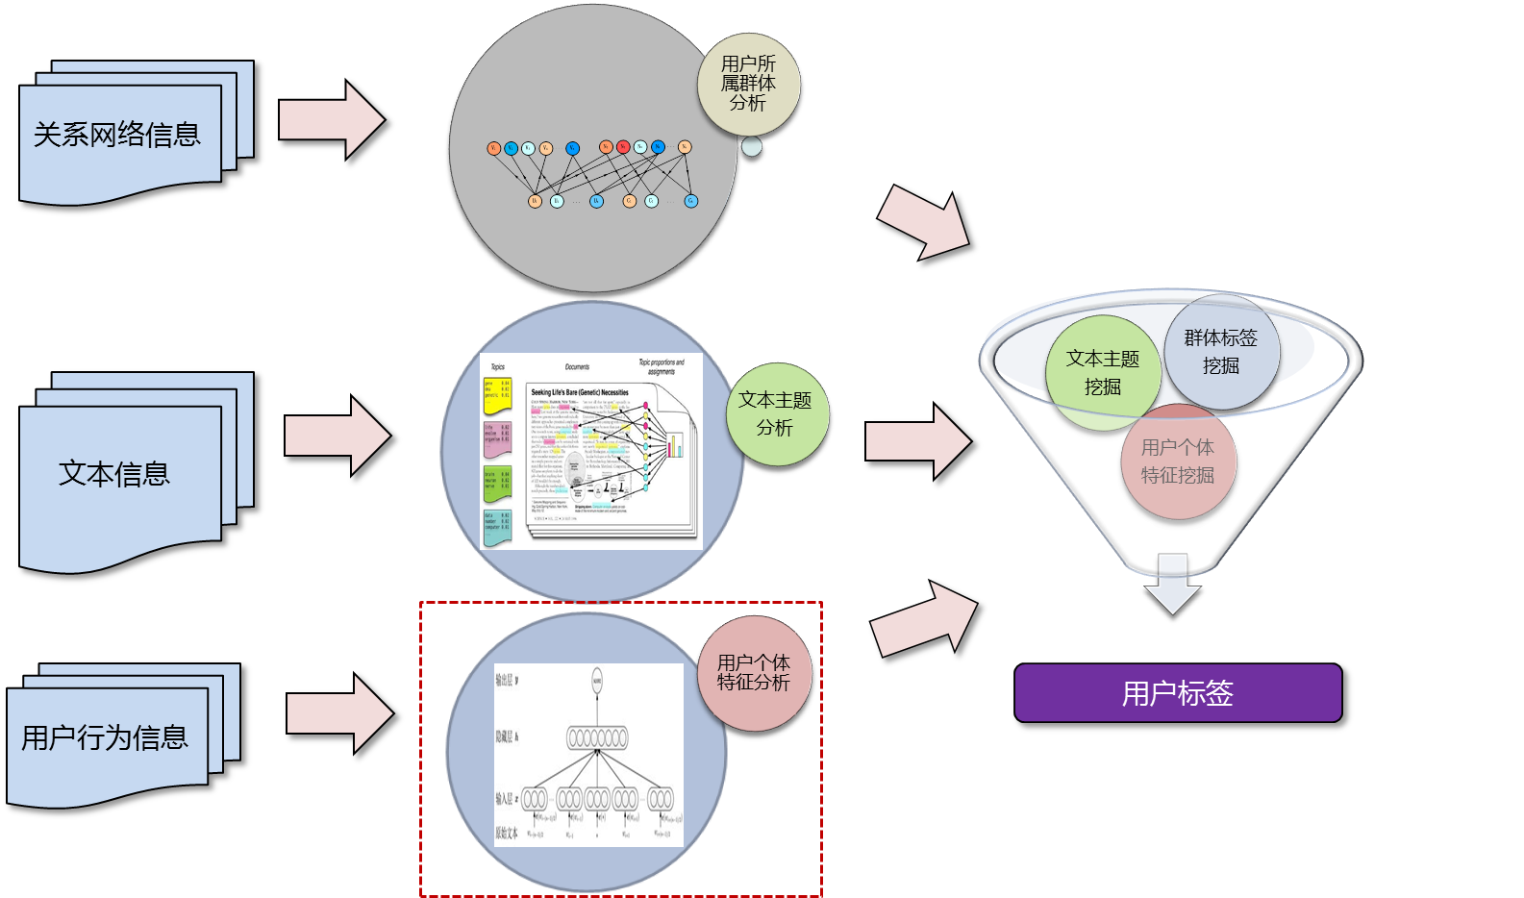
研究进展
01
数据收集
02
行为建模
03
构建画像

Slide 12
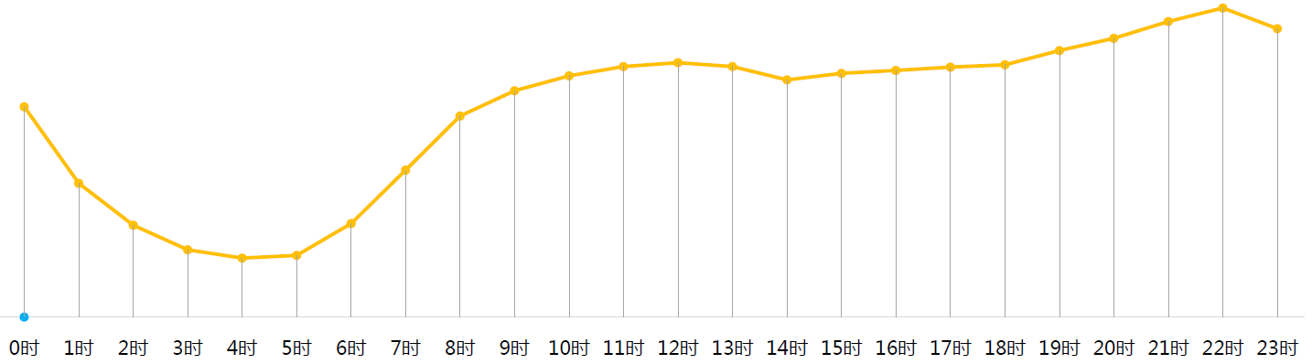

研究进展
用户行为概述
早晨五点起，微博用户发博量开始上升，到中午十二点达到第一次峰值，随后在下午1-2点有小幅下滑，3点之后微博发博量上升平缓，在晚10点达到峰值后，开始下滑
01
数据收集
02
行为建模
03
构建画像

Slide 13
研究进展
文本类特征
微博来源加上微博内容的TFIDF特征
字/词粒度的TFIDF降维至500维
统计类特征
微博总数、转发评论数、平均词数 ……
粉丝数、粉丝分段one-hot ……
时间类特征
登录天数、活跃天数 ……
日均微博数、工作日微博数、周末微博比例 ……
地理位置信息特征
微博中出现的省市名的计数特征、映射到区域的特征……
微博中出现的省份的经纬度的平均值
01
数据收集
02
行为建模
03
构建画像

Slide 14
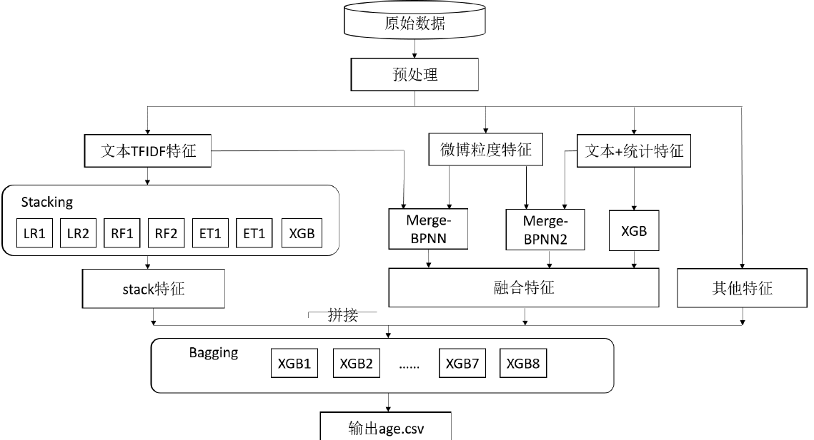
研究进展
搭建用户属性预测系统
关键技术：Xgboost、深度学习、Stacking、bagging
01
数据收集
02
行为建模
03
构建画像

Slide 15

研究进展
阶段性成果
全国社会媒体处理大会首届技术评测竞赛——“微众杯”技术评测（WEIZOOMSMP CUP 2016） 第二名
评测时间：2016年7月10日—2016年9月30日
共有来自中国大陆、香港、澳门、美国、加拿大、新加坡等国家或地区的100多家单位的565名选手报名参赛
最终成绩
准确率：年龄67%， 性别88%， 地域69%，
总成绩0.73129（2/197）
论文
《基于多视图的微博用户属性抽取》
撰写中，年底投稿
01
数据收集
02
行为建模
03
构建画像

Slide 16


研究进展
01
数据收集
02
行为建模
03
构建画像
客观
+
主观
●年龄
●性别
●地域
●学历
●……
●大五人格
●喜怒哀乐
●爱运动
●技术宅

Slide 17
研究计划
年度研究计划
2016.11完成小论文撰写；
2016.11抽取并融合大五人格等用户主观标签；
2016.12—2017.1 考虑用户链接信息，构建社交媒体用户属性库；
2017.2—2017.5 展望与总结分析，并对其中的不足加以补充。
Notes:
语料获取 （爬虫） 难点：微博数据采集，动态网页，请求次数和隐私策略的限制

Slide 18
谢谢各位老师！

